Slide 1

數字時代的 Pray
是否？
你只選擇了 Play
（耶穌）
來到門徒那裡、見他們睡著了，
就對彼得說：怎麼樣、
你們不能同我儆醒片時麼？
（馬太福音26:40）

Slide 2
再給我一個機會
再給我一個機會
不要使我失去今天
再給我一個機會
不要使我悔恨連連
主啊！赦免我 赦免我無知的過去
主啊！接受我 接受我破碎的心靈

Slide 3

真正支撐生命的
Pray
活出神的
計劃 命定 光彩
資訊爆炸娛樂至上的
play
遊戲人生
忙碌 茫然 盲目

Slide 4
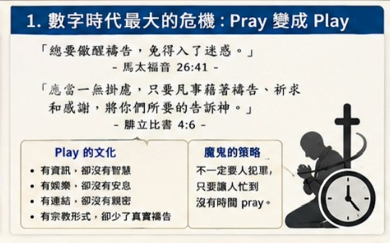

Slide 5
數字時代最大的危機 Pray 變成 Play
總要儆醒禱告、免得入了迷惑，
你們心靈固然願意，
肉體卻軟弱了。
（馬太福音26:41）

Slide 6
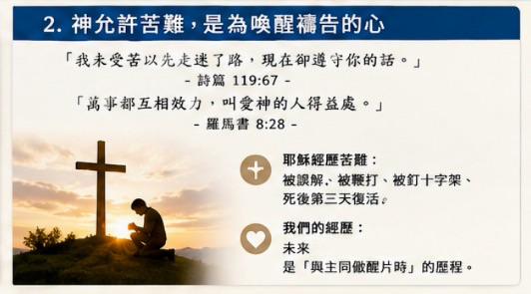

Slide 7
神允許苦難是為喚醒禱告的心
我們曉得萬事都互相效力，
叫愛 神的人得益處，
就是按祂旨意被召的人。
（羅馬書8:28）

Slide 8
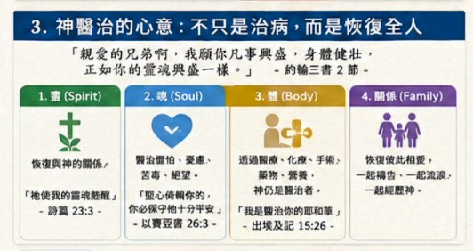

Slide 9
神醫治的心意
恢復全人靈、魂、體、家庭
親愛的兄弟阿！
我願你凡事興盛、身體健壯，
正如你的靈魂興盛一樣。
（約翰三書1:2）

Slide 10
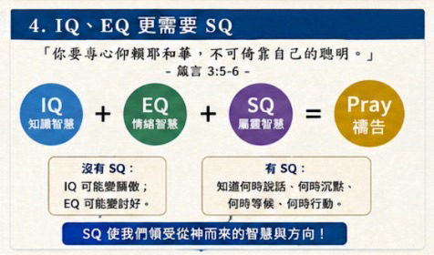

Slide 11
IQ + EQ 更需要 SQ
在你一切所行的事上，都要認定祂，
祂必指引你的路。（箴言3:6）
敬畏耶和華、是智慧的開端，
認識至聖者、便是聰明。
你藉著我，日子必增多、年歲也必加添。
（箴言9:10-11）

Slide 12
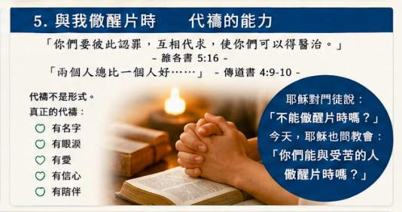

Slide 13
與我儆醒片時 代禱的能力
所以你們要彼此認罪、互相代求、
使你們可以得醫治。
義人祈禱所發的力量，
是大有功效的。
（雅各書5:16）

Slide 14
同心合意
我實在告訴你們：
凡你們在地上所捆綁的、在天上也要捆綁。
凡你們在地上所釋放的、在天上也要釋放。
我又告訴你們：
若是你們中間有兩個人在地上、
同心合意的求甚麼事，
我在天上的父、必為他們成全。
因為無論在那裡、有兩三個人奉我的名聚會、
那裡就有我在他們中間。
（馬太福音18:18-20）

Slide 15

神賜人生 Mission Trip 神必同在
與神同心 同行同工
是Pray 不是Play
我必不至死、仍要存活，
並要傳揚耶和華的作為。
（詩篇118:17）

Slide 16
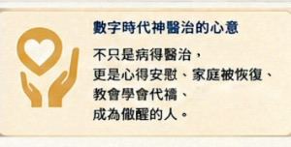
願頌讚歸與我們的主耶穌基督的父 神、
就是發慈悲的父、賜各樣安慰的 神．
我們在一切患難中，祂就安慰我們，
叫我們能用 神所賜的安慰、
去安慰那遭各樣患難的人。
我們既多受基督的苦楚，就靠基督多得安慰。
（哥林多後書1:3-5）

Slide 17
今生若比永恒长
今生若比永恆長，讓我們吃喝快樂吧！
管那生命盡頭，有沒有方向答案，
今生若比永恆長，讓我們賺取金銀吧！
還有那種拔資利潤，比這更大，
今生若比永恆長，讓我們求取功名吧！
教那世上的人，從心裡發出讚歎，
今生若比永恆長，讓我們隨心所欲吧！
只這曇花一現，就讓它瀟瀟灑灑，
可是誰不曉得？今生若比永恆長，不比永恆長，
永恆要去何方，今生就要思想，
人若賺得了全世界，陪上了自己的生命，
能拿什麼來換，能拿什麼來換？

